Slide 1
Ce qui est écrit à droite est vrai | Ce qui est écrit à gauche est faux

Slide 2
Toute affirmation mathématique doit pouvoir être lue comme expression d’une vérité générale.
Les autres sciences proposent des modèles issus de l’expérience, pas des vérités générales.
La langue ordinaire est rétive à la discipline mathématique…
…et réciproquement

Slide 3
1. Principes, contraintes, paradoxes et interdits
Comment fabriquer
des phrases mathématiques

Slide 4
Pas d’autoréférence
Epiménide le Crétois (vers 600 av. JC) : « Les Crétois mentent toujours ».
Eubulide de Milet (vers 350 av. JC) simplifie en affirmant : « Je mens ».

Slide 5
Ni d’autoréférence cachée
D’après une chronique d’Hervé LE BRAS dans « La Recherche » n°359 décembre 2002

Slide 6
Définir précisément les objets
Dans mon village, il y a un barbier qui rase tous les habitants qui ne se rasent pas eux-mêmes. Qui rase le barbier?
Certains catalogues présentent des catalogues. Soit ils se présentent, soit ne se présentent pas. Y a t-il un catalogue des catalogues qui ne se présentent pas?

Slide 7
Se méfier de la langue
Supposons que chaque entier puisse être décrit par au moins une expression rédigée en français. Les expressions utilisées sont plus ou moins longues. Certains nombres ne peuvent pas être définis par une phrase de moins de quinze mots, et le plus petit d’entre eux est : « Le plus petit entier ne pouvant être défini en moins de quinze mots »
Paradoxe de Berry, présenté par B. Russel, inspiré du paradoxe de Jules Richard (1905)

Slide 8
Cela peut mal finir…
« La simplicité très abstraite des idées exposées dans cette œuvre tient le langage en échec : celui-ci peut représenter plus facilement des idées complexes. La proposition « une baleine est grosse » donne à voir le langage dans ce qu’il fait de mieux, donnant une expression concise à un fait compliqué : alors que l’analyse véritable de « un est un nombre » conduit, dans le langage, à une prolixité intolérable. »
B. Russel & A. Whitehead
« Principia Mathematica »

Slide 9
2. Comment passer d’une phrase à une autre ?
Comment fabriquer
des phrases mathématiques

Slide 10
Le syllogisme
La synonymie
La majeure : Tout A est B | La mineure : C est A
La conclusion : C est B
La transitivité de l’égalité, pour les objets mathématiques
(Si A = B
Et si B = C
Alors A = C)
s’étend aux phrases.
Remarque : Malgré son caractère en apparence « descendant », le syllogisme s’utilise en pensant à des théorèmes dont la conclusion est celle qu’on cherche.

Slide 11
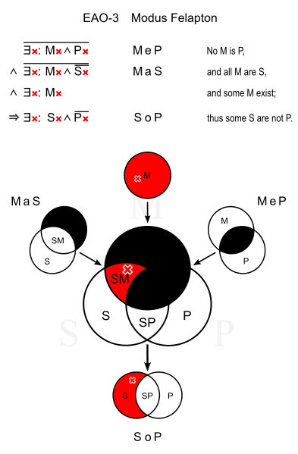
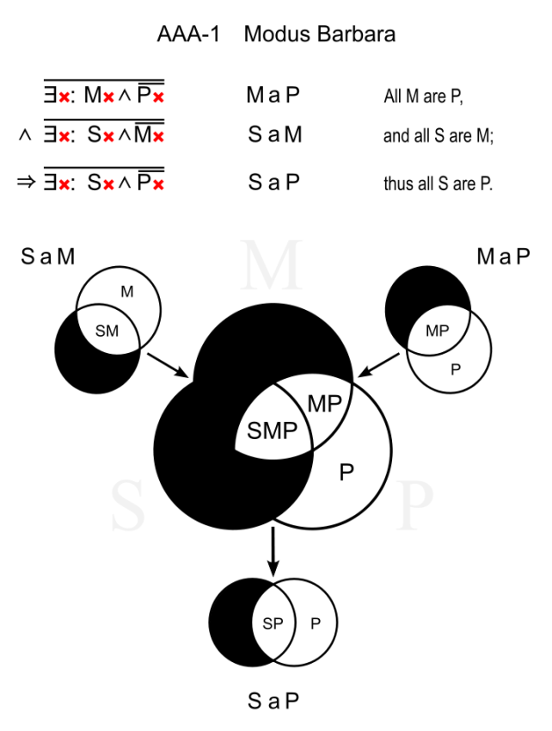
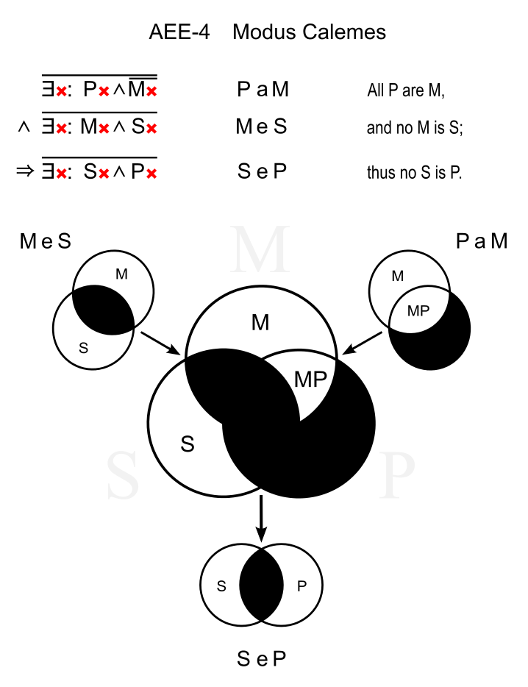
Trois des 24 modes concluants

Slide 12
Molière, Le Bourgeois gentilhomme, Acte II, scène IV.
…
MONSIEUR JOURDAIN. — Qu’est-ce que c’est que cette logique ? MAÎTRE DE PHILOSOPHIE. — C’est elle qui enseigne les trois opérations de l’esprit. MONSIEUR JOURDAIN. — Qui sont-elles, ces trois opérations de l’esprit ? MAÎTRE DE PHILOSOPHIE. — La première, la seconde et la troisième. La première est de bien concevoir par le moyen des universaux. La seconde est de bien juger par le moyen des catégories et la troisième de bien tirer une conséquence par le moyen des figures Barbara, Celarent, Darii, Ferio, Baralipton, etc. MONSIEUR JOURDAIN. — Voilà des mots qui sont trop rébarbatifs. Cette logique-là ne me revient point.
…

Slide 13
La vérité des prémisses ET la correction de la construction sont nécessaires (Paradoxe du fromage à trous)
Ces longues chaînes de raisons, toutes simples et faciles dont les géomètres ont coutume de se servir pour parvenir à leurs plus difficiles démonstrations, m’avaient donné occasion de m’imaginer que toutes les choses qui peuvent tomber sous la connaissance des hommes s’entresuivent de la même façon, et que, pourvu seulement qu’on s’abstienne d’en recevoir aucune pour vraie qui ne le soit, et qu’on garde toujours l’ordre qu’il faut pour les déduire les unes des autres, il n’y en peut avoir de si éloignées auxquelles enfin on ne parvienne, ni si cachées qu’on ne découvre.
René Descartes
Discours de la méthode

Slide 14
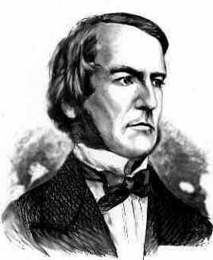
De la logique à l’informatique
George BOOLE
(1815 – 1864)

Slide 16
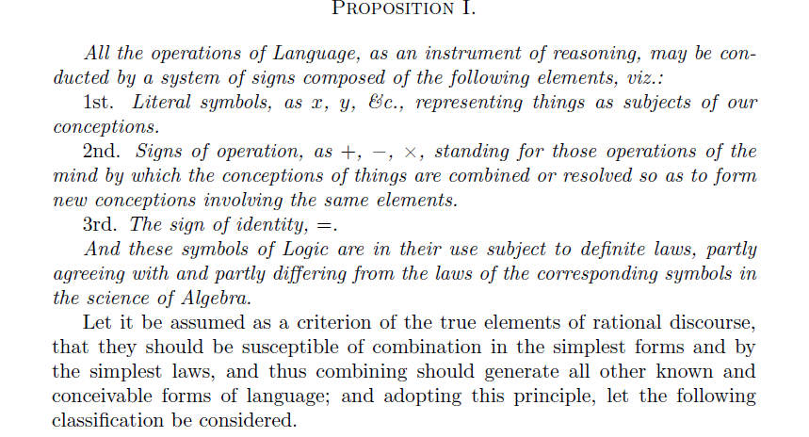

Slide 17
Addition et multiplication booléennes
ET |  |  |  | OU
VRAI | VRAI | VRAI |  | VRAI | VRAI | VRAI
VRAI | FAUX | FAUX |  | VRAI | FAUX | VRAI
FAUX | VRAI | FAUX |  | FAUX | VRAI | VRAI
FAUX | FAUX | FAUX |  | FAUX | FAUX | FAUX
MULTIPLICATION |  |  |  | ADDITION
1 | 1 | 1 |  | 1 | 1 | 1
1 | 0 | 0 |  | 1 | 0 | 1
0 | 1 | 0 |  | 0 | 1 | 1
0 | 0 | 0 |  | 0 | 0 | 0

Slide 18
Autres opérations à deux variables booléennes
XOR
A | B | A$⊕B$
1 | 1
1 | 0
0 | 1
0 | 0
NAND
A | B | $$\overline{\text{A}}\text{+}\overline{\text{B}}$$
1 | 1
1 | 0
0 | 1
0 | 0
IMP
A | B | A =>B
1 | 1
1 | 0
0 | 1
0 | 0

Slide 19
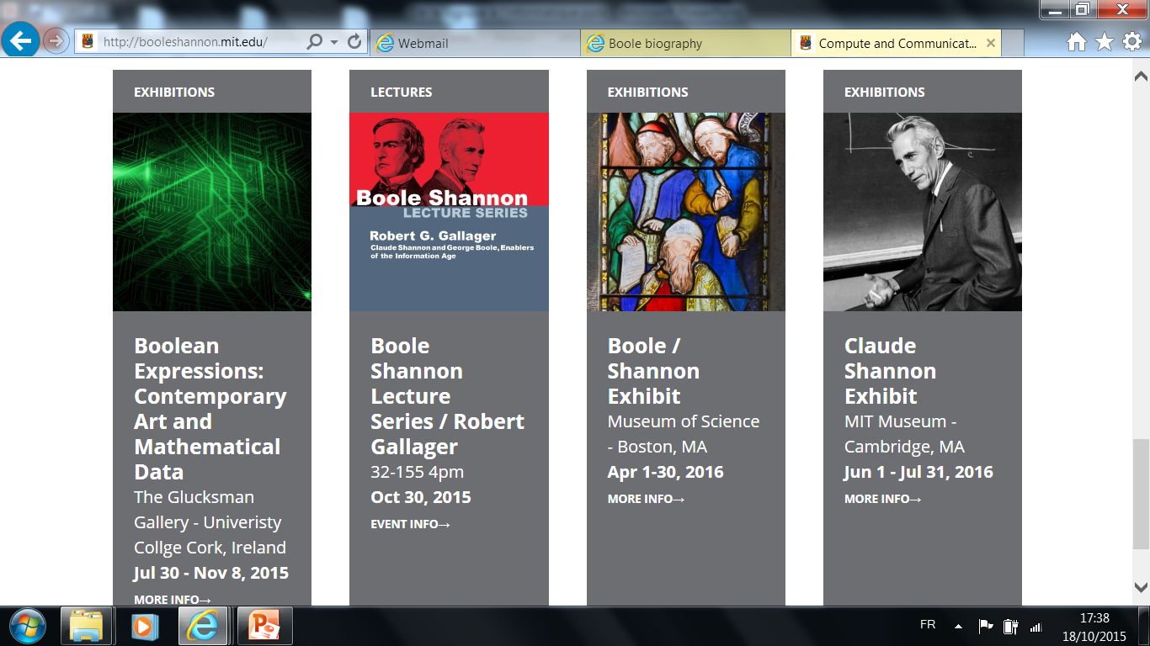
De Boole à Shannon

Slide 20
Les portes logiques
NOM | EXPRESSION | SYMBOLE | SYMBOLE
ET | A.B
OU | A$+B$
NAND | $$\overline{\text{A}\text{.}\text{B}}$$
XOR | A $⨁{\text{B}}$
NOR | $$\overline{\text{A}\text{+}\text{B}}$$

Slide 21
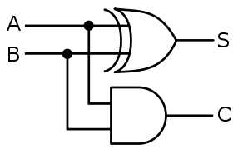
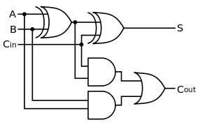
Deux portes : un additionneur
Un demi-additionneur binaire, capable de calculer 0+0, 0+1, 1+0 et 1+1
Un additionneur binaire, capable d’injecter dans le calcul de gauche la retenue du calcul précédent

